Slide 1

Августовский общественно-педагогический форум «Призвание-2024»
«Система ОБРАЗования по Менделееву»
(обзор методических пособий и дидактических игр для дошкольников и учеников начальных классов)
20.08.2024 г.
Полякова Е.А
Учитель надомного обучения

Slide 2

Секция: Потенциал дошкольного и начального общего образования
Второй день зональной сессии был посвящен лучшим педагогическим практикам. Свои наработки представляли педагоги «Заводоуковской МАОУ СОШ №2».

Slide 3
ПРЕЕМСТВЕННОСТЬ в обучении- это установление необходимой связи и правильного соотношения между частями учебного предмета на разных ступенях его изучения.
Преемственность обеспечивает одинаковый объём знаний в соответствующих классах и равные возможности для продолжения образования.
Педагогический энциклопедический словарь. 2012

Slide 4
Функциональная грамотность
Математическая грамотность;
Читательская грамотность;
Естественно-научная грамотность

Slide 5
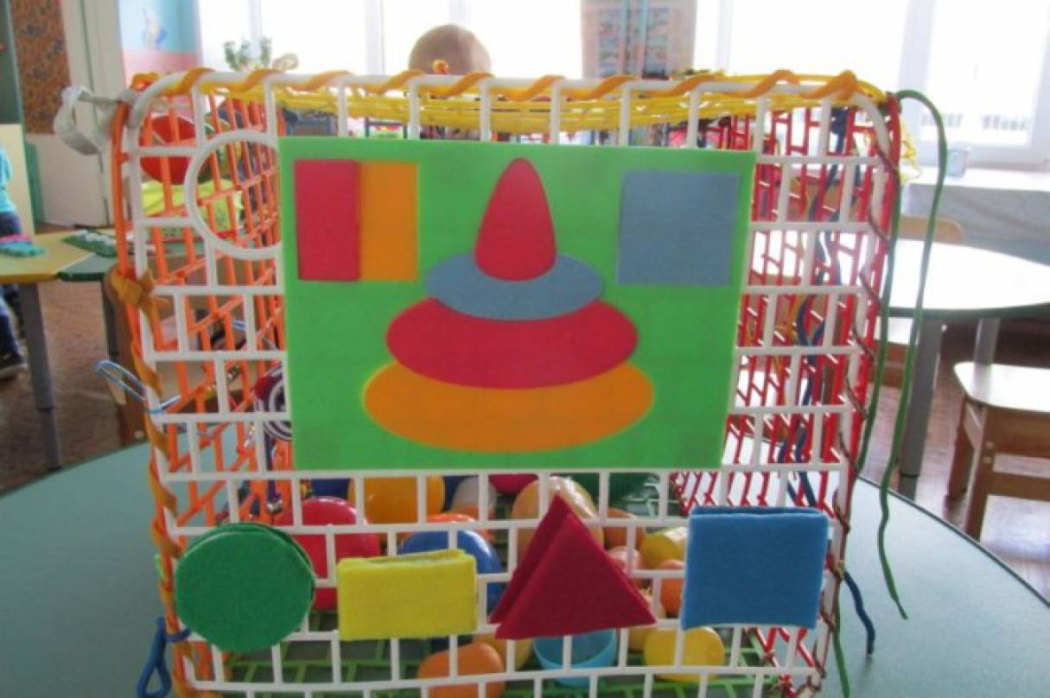
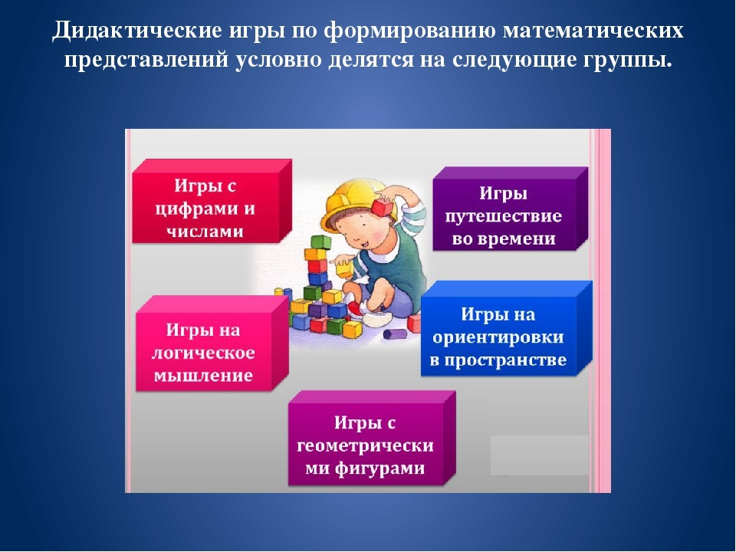
Математическая грамотность в ДОУ

Slide 6
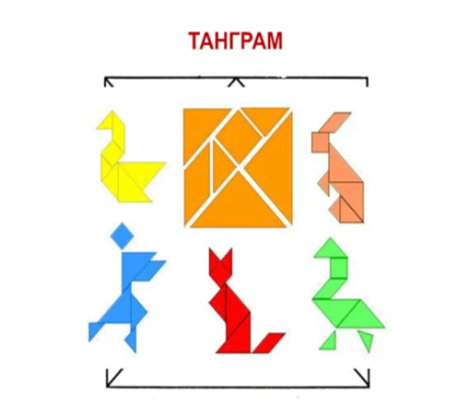
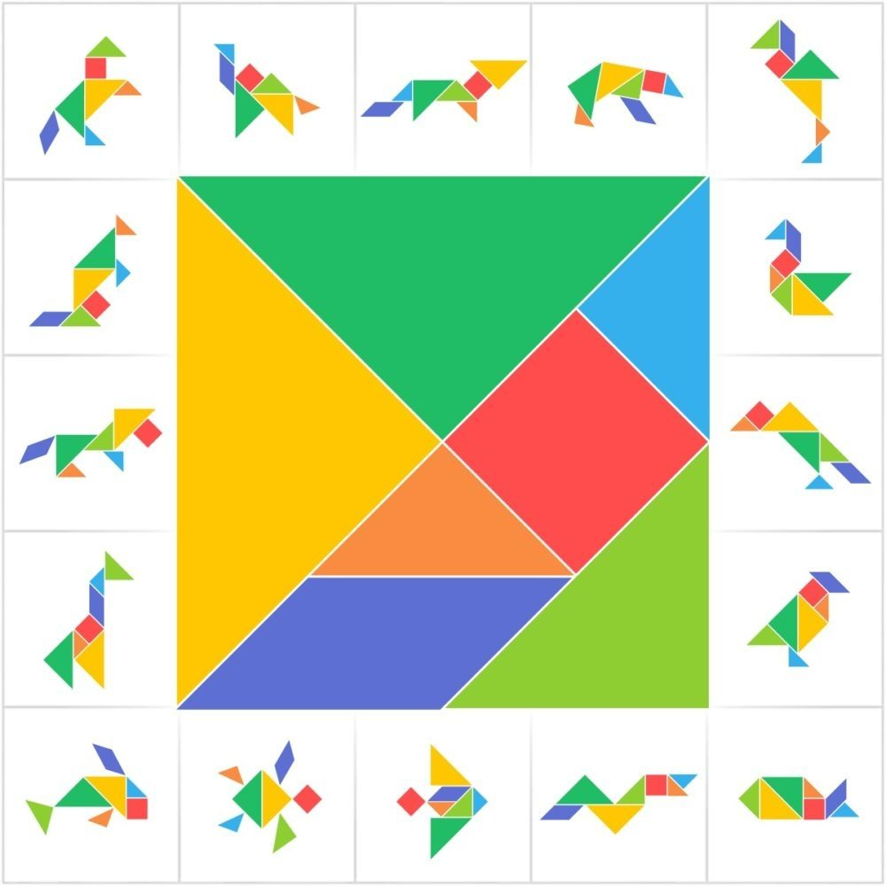
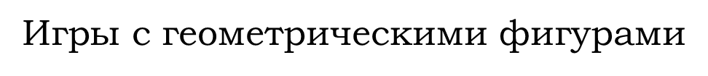
Математическая грамотность в ДОУ
Дидактическое пособие «Напольный танграм»

Slide 7
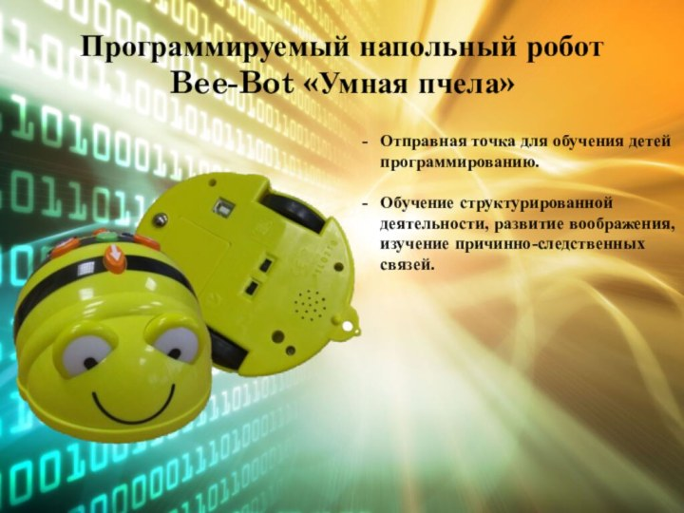
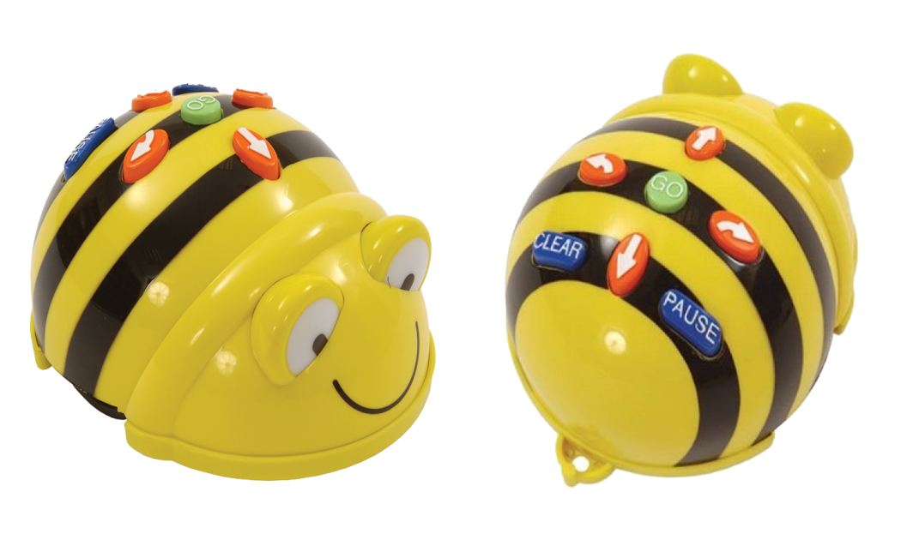
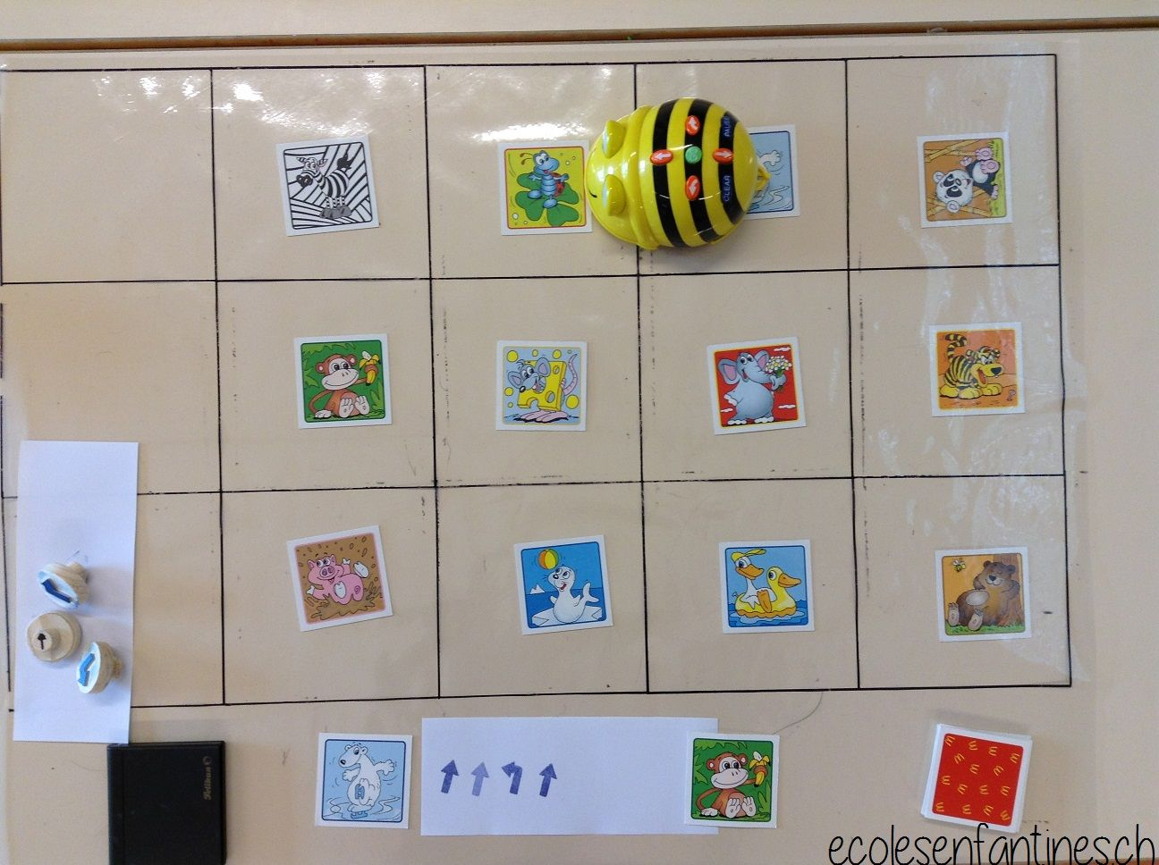
Математическая грамотность в ДОУ
Игры для развития ориентирования в пространстве

Slide 8
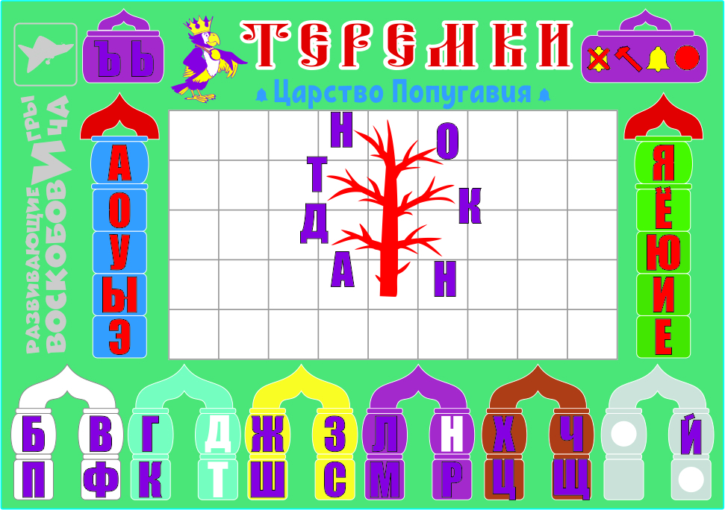
Читательская грамотность в ДОУ
«Теремки В.Воскобовича. Ларчик»
Пособие знакомит ребёнка с графическим образом букв (гласными, согласными, ь и ъ), звуками им соответствующими; даёт возможность моделирования слогов и слов, готовит ребёнка к обучению грамоте, начальным навыкам чтения.

Slide 9
Читательская грамотность в ДОУ
«Теремки В. Воскобовича. Ларчик»
Возможные игры:
«Найди букву» «Какая буква лишняя?»
«Какая буква?» «Песенки гласных»
«Построй мостик» «Бинокль»
«Буква потерялась»

Slide 10
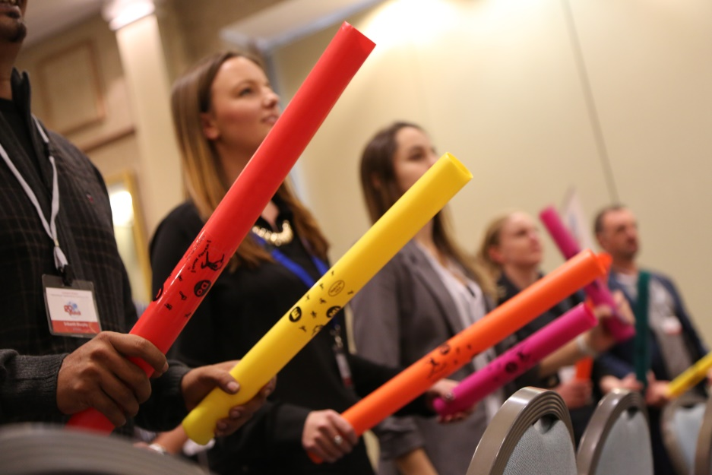
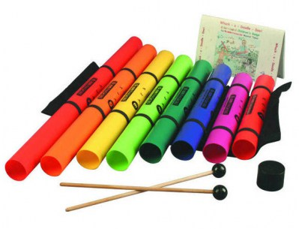
Перкуссионные трубки Бумвокерс
Перкуссионные трубки Бумвокерс – это исключительный музыкальный инструмент в виде цветных пластиковых трубок, относящихся к классу ударных и имеющих приятное мелодическое звучание.

Slide 11
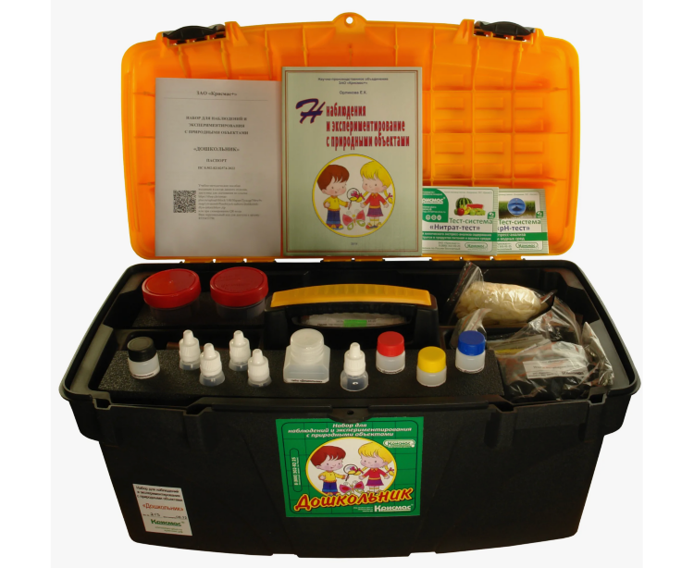
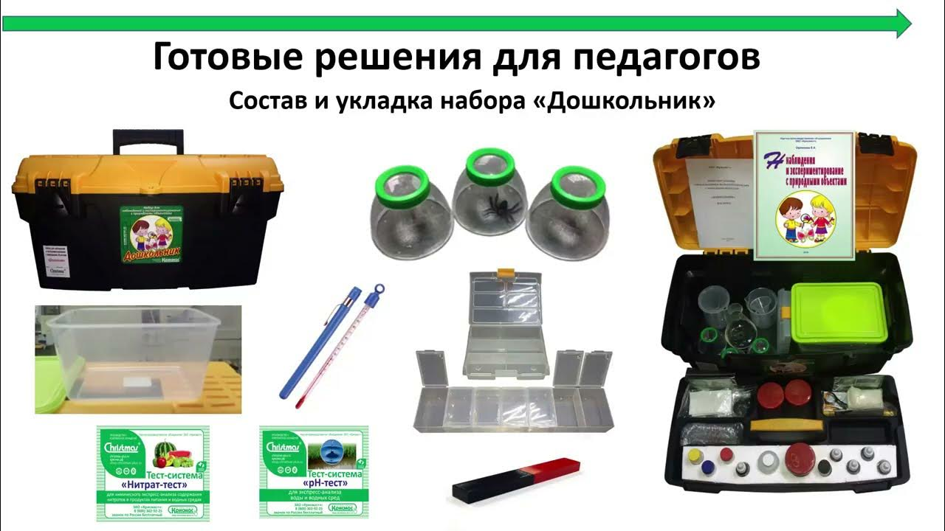
Естественно-научная грамотность в ДОУ
Набор для наблюдения и экспериментирования с природными объектами «Дошкольник»

Slide 12
СПАСИБО ЗА ВНИМАНИЕ

